Slide 1
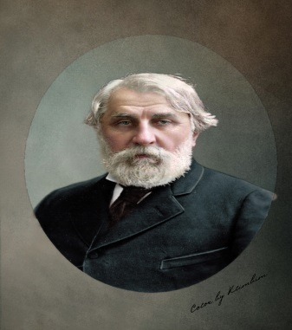
Литература
8
класс
Иван
Сергеевич
Тургенев

Slide 2
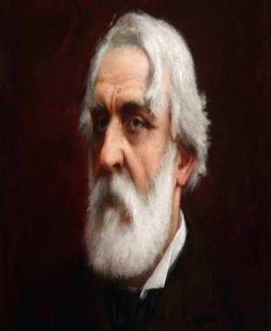
Иван Тургенев был одним из самых значимых русских писателей XIX века.
Созданная им художественная
система изменила поэтику романа
как в России, так и за рубежом. Его
произведения восхваляли и жестко
критиковали, а Тургенев всю жизнь
искал в них путь, который привел бы
Россию к благополучию и процветанию.

Slide 3
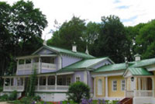
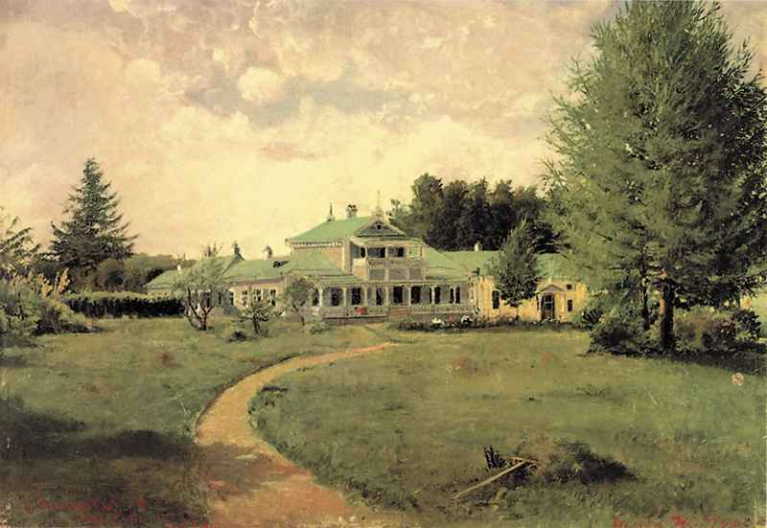
ИВАН СЕРГЕЕВИЧ ТУРГЕНЕВ
Родился в городе Орле
28 октября 1818 г. Всего детей в семье Тургеневых было трое:
Николай,
Иван и Сергей.
Имение Спасское-Лутовиново

Slide 4
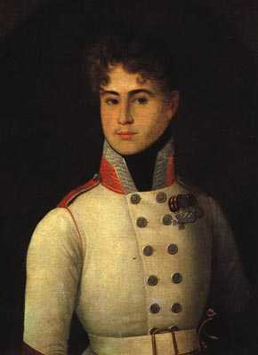
ОТЕЦ
Отец,
Сергей Николаевич, (1793–1834) принадлежал к старинному дворянскому роду Тургеневых, известному с XV в.

Slide 5
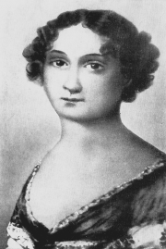
МАТЬ
Варвара Петровна Лутовинова
(1788–1850 гг.)
Мать Тургенева была женщиной
умной, образованной, своевольной, привередливой, властолюбивой.
Она прожила сиротливую и
несчастную молодость, но, став
наследницей громадного состояния, дала волю своему деспотичному и тяжёлому для окружающих нраву.

Slide 6
Судьбу писателя можно назвать непростой и даже трагической. С детства он видел отсутствие любви
между родителями и часто подвергался физическим «методам воспитания».
Самое точное представление о родителях
И.С.Тургенева можно получить из его произведений, в которых он, не скрываясь, изобразил их, чем некоторых весьма шокировал. Достаточно вспомнить «Первую любовь» и «Муму», чтобы понять семейную драму и ее последствия для писателя.

Slide 7
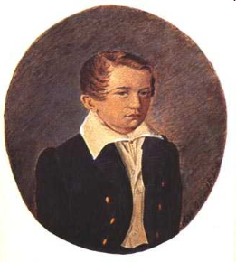
Но всё же родители дали Тургеневу блестящее образование!
С детских лет он свободно
читал и говорил на трёх языках – французском, английском и немецком, и приобщался к библиотечным сокровищам.

Slide 8
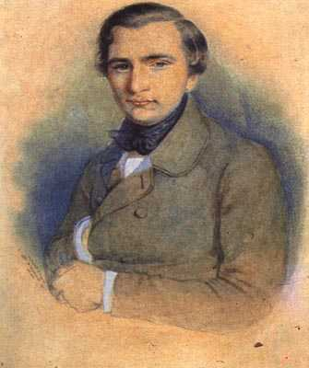
С малых лет Тургенева вывозили
за границу, а после переезда
семейства в Москву (1827 г.)
юношу обучали лучшие педагоги,
и к моменту поступления на словесное
отделение философского факультета
Московского университета в 1833 году он уже говорил на французском, немецком, английском языках и сочинял стихи.

Slide 9
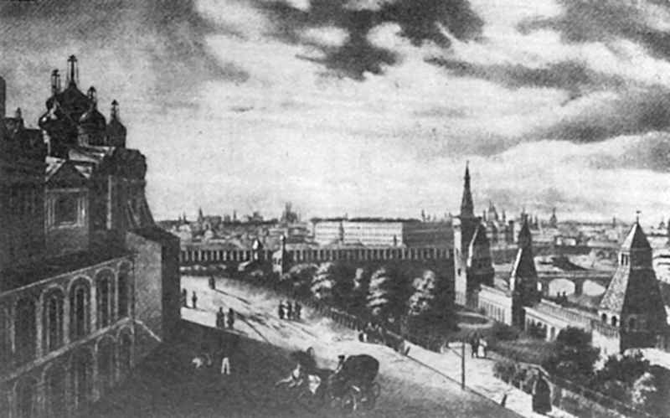
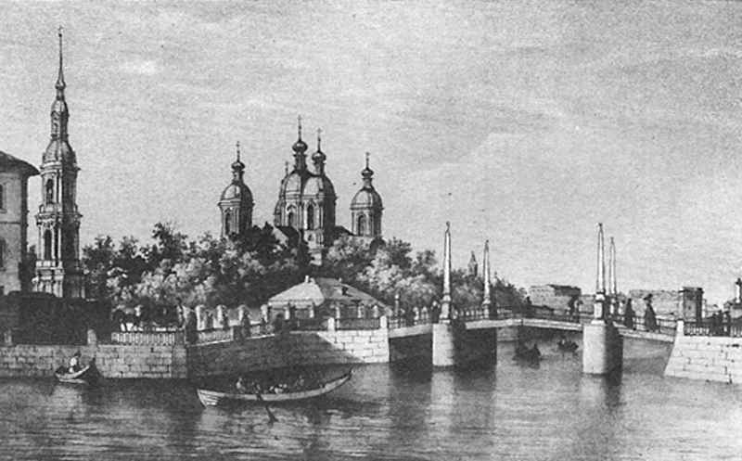
ГОДЫ УЧЁБЫ
1833 г – поступление в Московский университет на словесный факультет, затем переводится на историко-филологический факультет в университет Санкт-Петербурга.
Москва
Санкт-Петербург

Slide 10
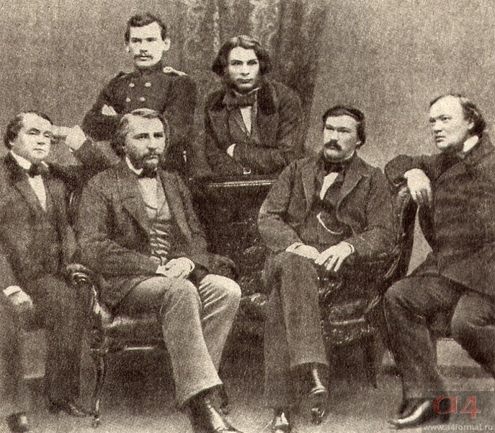
НАЧАЛО ТВОРЧЕСТВА
1836 г – Тургенев показывает свои стихотворные опыты в романтическом духе профессору П.А.Плетнёву, который приглашает студента на литературный вечер.
1838 г – в «Современнике» печатаются стихотворения «Вечер» и «К Венере Медицийской».

Slide 11
ГОДЫ УЧЁБЫ
1838 г – едет «доучиваться» в Берлин. В Берлинском университете изучает историю и философию. В 1842 году будущий писатель возвратился в Россию. Он готовится держать экзамен на степень магистра философии. 1842 г – сдаёт магистрские экзамены при Петербургском университете. Пишет стихи, посещает московские литературные кружки. Литературные интересы взяли перевес: Тургенев стал не профессором философии, а писателем.

Slide 12
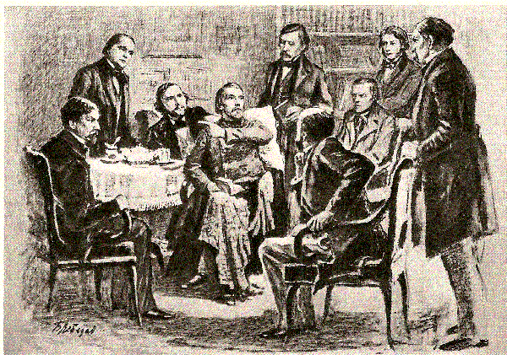
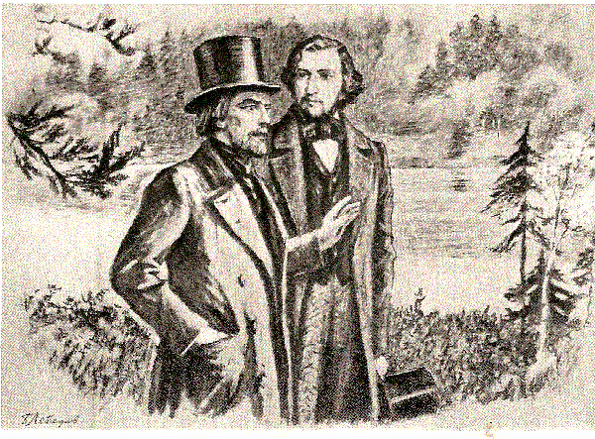
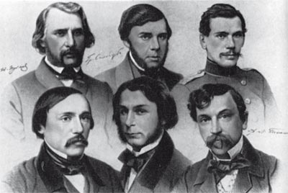
НАЧАЛО ТВОРЧЕСТВА
1843 г – появляется поэма на современном материале «Параша», получившая высокую оценку В.Г.Белинского.
Знакомство с Белинским, перешедшее в дружбу, сближает Тургенева с окружением критика (в частности, с Н.А.Неркасовым).

Slide 13
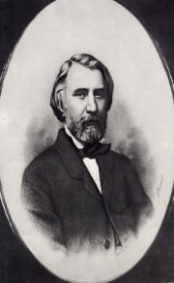
СЛУЖБА
Начало 1842 г – подаёт прошение о зачислении на службу, вскоре был принят чиновником особых поручений. Пребывание на государственной службе дало ему возможность собрать большой жизненный материал, связанный в первую очередь с трагическим положением крестьян. Май 1845 г – Тургенев выходит в отставку.

Slide 14
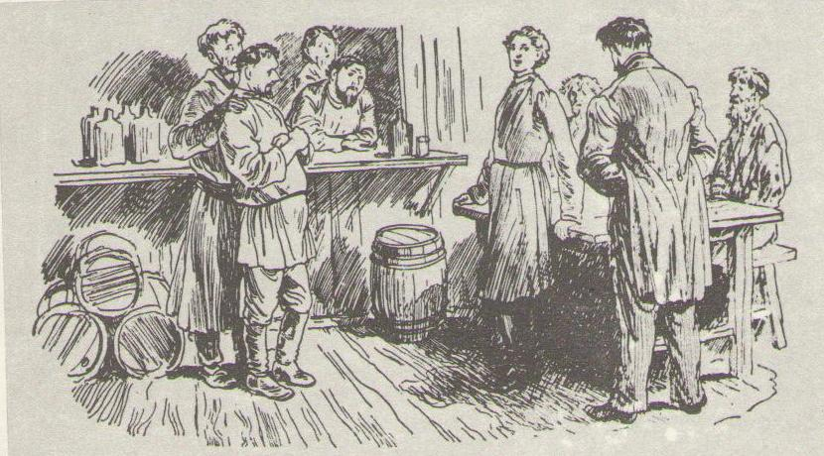
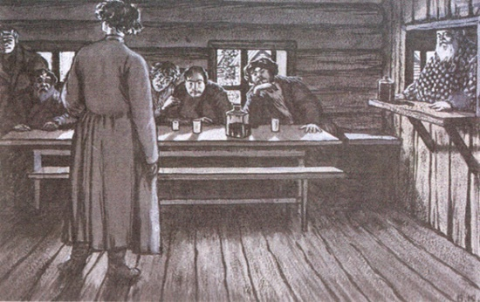
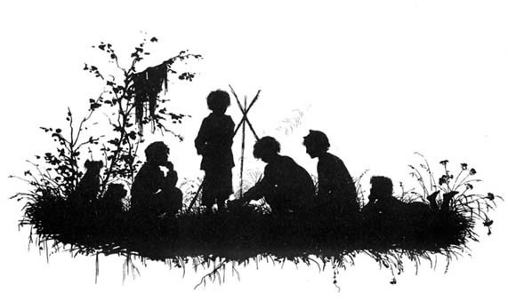
ТВОРЧЕСТВО
Главное дело этого периода – цикл «Записки охотника».
«Записки охотника» написаны во Франции «из прекрасного далёка».
Это книга о России, о её прошлом, настоящем, будущем.
Русские люди талантливы, способны понимать и создавать прекрасное. Но они искалечены крепостным правом.

Slide 15
«ЖИВЫЕ МОЩИ»
С особой красотой Тургенев изобразил внутреннюю красоту и величие духа крепостных крестьян. В рассказе "Живые мощи" писатель с восхищением говорит о мечтательнице Лукерье. Прикованная к постели неизлечимым недугом, она меньше всего думает о себе. Все ее помыслы направлены на то, чтобы легче жилось другим людям.

Slide 16
КАРТИНА РУССКОЙ ДЕЙСТВИТЕЛЬНОСТИ
Изображалось тут и крепостное право.
Но главное - любование нехитрыми
народными русскими людьми, любование
полями, лесами, зорями, лугами России.
"Записки охотника" - это поэзия,
а не политика.
Писатель нарисовал в ней широкую картину русской действительности середины прошлого века, запечатлел образ народа, его живую душу, сохранившую высокие духовные и нравственные качества, чувство собственного достоинства, жажду воли, веру в жизнь, достойную человека.

Slide 17
ЦИКЛ «ЗАПИСКИ ОХОТНИКА»
Цикл «Записки охотника» (1847-1852 гг.):
«Хорь и Калиныч», «Бурмистр», «Контора», «Смерть», «Бежин луг», «Уездный лекарь», «Гамлет Щигровского уезда», «Два помещика».
Тематика: изображение духовного облика крепостного крестьянина, протест против крепостничества, призыв к освобождению народа от помещичьего ига.
Впервые в русской литературе звучит тема самоценности, нравственной значимости людей из народа.

Slide 18
«ХОРЬ И КАЛИНЫЧ»
С чувством уважения и понимания
рисует Тургенев в "Записках охотника"
крестьян. Это запечатлено в образах
крестьян, обратившихся к помещику
с жалобой на притеснение и
издевательства бургамистра ("Бургамистр"), крестьянского заступника разночинца Мити, который "крестьянам просьбы сочиняет, доклады пишет, сотенных научает, землемеров на чистую воду выводит..." ("Однодворец Овсянников"), неутомимого правдолюба Касьяна ("Касьян с Красной Мечи").

Slide 19
«ПЕВЦЫ»
В рассказе "Певцы" Тургенев раскрыл поразительную способность русских крестьян чувствовать и понимать искусство, их тягу к прекрасному.

Slide 20
«БЕЖИН ЛУГ»
С любовью и нежностью рисует Тургенев в рассказе "Бежин луг" крестьянских детей, их богатый духовный мир, их умение тонко чувствовать красоту природы. Писатель стремится пробудить в читателе чувство любви и уважения к крестьянским детям.

Slide 21
ССЫЛКА
Тургенев в 1852 г., вновь живёт в Спасском-Лутовинове, куда был направлен в ссылку из-за некролога на смерть Гоголя, опубликованного в Москве, несмотря на запрет.
Картины крепостной жизни легли в основу повести «Муму» (1852 г.)

Slide 22
РОМАНЫ И.С.ТУРГЕНЕВА
В каждом из его романов запечатлён конкретный момент исторического бытия России.
«Рудин» (1856 г.)
«Накануне» (1859 г.)
«Дворянское гнездо» (1860 г.)
«Отцы и дети» (1862 г.)
«Дым» (1867 г.)
«Новь» (1877 г.)

Slide 23
«РУДИН»
«Рудин» (1856 г.) - описывает облик человека 1840-х годов, его реальный вклад в историю.
роман о лишнем человеке («Дневник лишнего человека», 1850 г.)

Slide 24
«ДВОРЯНСКОЕ ГНЕЗДО»
Тургенев в этом романе отразил современность, главные моменты жизни дворянской интеллигенции того времени. Это произведение писателя - обличение самодержавно-крепостнической России, отходная песнь "дворянским гнездам".

Slide 25
«НАКАНУНЕ»
Роман «Накануне» Тургенева был написан в 1860 году. В произведении автор ввел совершенно нового героя своего времени – умного, деятельного, целеустремленного, способного к решительным действиям. Однако судьба героя оказалась трагичной, и тем самым Тургенев подчеркнул, что Россия не была готова к таким людям, к радикальным переменам.

Slide 26
«ОТЦЫ И ДЕТИ»
Действие романа Тургенева «Отцы и дети» происходит перед отменой крепостного права. В нем раскрывается множество проблем, одна из них – это конфликт разных возрастных поколений. Появляется новый тип инакомыслящих людей, отрицающие и государственные порядки, и моральные ценности.

Slide 27
ПРОИЗВЕДЕНИЯ 50-60 ГОДОВ
В эти годы Тургенев
пишет четыре крупнейших произведения:
«Рудин» (1856 г),
«Дворянское гнездо» (1859 г.), «Накануне» (1860 г.),
«Отцы и дети» (1862 г.).

Slide 28
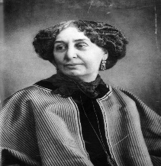
ПРИЗНАНИЕ НА ЗАПАДЕ
Начиная с 60-х гг. Тургенев становится известным на Западе. Со многими западноевропейскими писателями Тургенев поддерживал тесные дружеские отношения.
Гюстав Флобер
Эмиль Золя
Ги де Мопассан
Жорж Санд

Slide 29
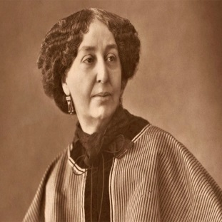
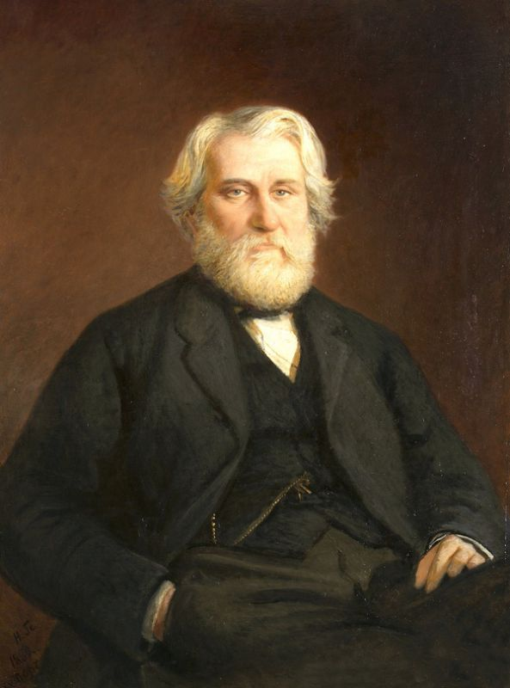
Обращаясь к Тургеневу, Ж.Санд говорила: «Учитель! – Все мы должны пройти вашу школу!»

Slide 30
«СТИХОТВОРЕНИЯ В ПРОЗЕ»
Заключительный аккорд литературной деятельности писателя. Сам Тургенев считал «Стихотворения в прозе» лишь эскизами своих будущих произведений.
«Стихотворения в прозе» – это удивительный сплав поэзии и прозы в некое единство.

Slide 31
ГИМН РУССКОМУ ЯЗЫКУ
«Во дни сомнений, во дни тягостных раздумий о судьбах моей родины, ты один мне поддержка и опора, о великий, могучий, правдивый и свободный русский язык!.. Не будь тебя — как не впасть в отчаяние при виде всего, что совершается дома. Но нельзя верить, чтобы такой язык не был дан великому народу!»
Стихотворение в прозе
«Русский язык»

Slide 32
ЖИЗНЬ ЗА ГРАНИЦЕЙ
С начала 1860-х годов он поселяется в Баден-Бадене.
В результате жизни за границей получился самый крупный по объёму
из романов Тургенева — «Новь» (1877 г.). В эти годы рождаются произведения нового жанра - стихотворения в прозе.

Slide 33
«ДЫМ» «НОВЬ»
Роман-неудача. Действие происходит
за границей, слишком много политических разговоров: тогда злободневных, теперь непонятных.
Попытка реабилитации
в глазах русской “прогрессивной” молодёжи.
Главный герой — революционер, ужасный недотёпа.

Slide 34
Сами французы говорили, что у этого русского такой правильный французский язык, что им у него только и учиться.
Но учил Тургенев европейцев прежде всего русской литературе.
Он и сам переводил произведения Пушкина, Гоголя и других русских писателей.

Slide 35
Писатель скончался в Буживале под Парижем 22 августа 1883 года.

Slide 36
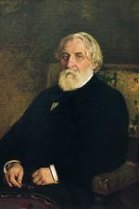
САМОСТОЯТЕЛЬНАЯ РАБОТА
Составить хронологическую таблицу жизни и творчества
И.С.Тургенева

